Slide 1
Preparar el servidor
1.- Quitar el firewall
2.-crear el inicio de sesión y agregarlo a la función de servidor sysadmin
3.- cambiar la propiedad del servidor para que acepte conexiones remotas y permita la autenticación sql server
4.- ejecutar sqlservermanagerXX.msc para permitir canalización por nombres.
5.- reiniciar el servicio de sql server

Slide 2

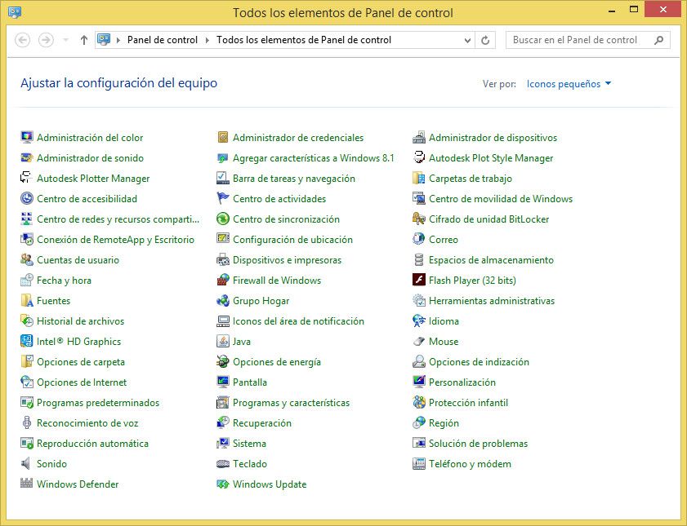
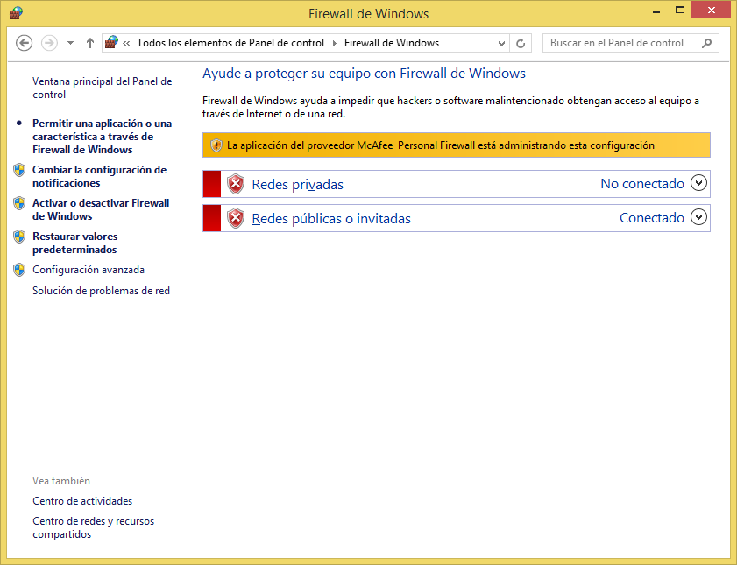
1.- Quitar el firewall

Slide 3
2.-crear el inicio de sesión y agregarlo a la función de servidor sysadmin
1.- Abrir el management studio de sql server
2.- Abrir un nueva consulta y teclear:
-- crear el IS tec
create login tec with password = '123‘
-- dar de alta al IS en la funcion fija de serv sysadmin
sp_addsrvrolemember tec , sysadmin

Slide 4
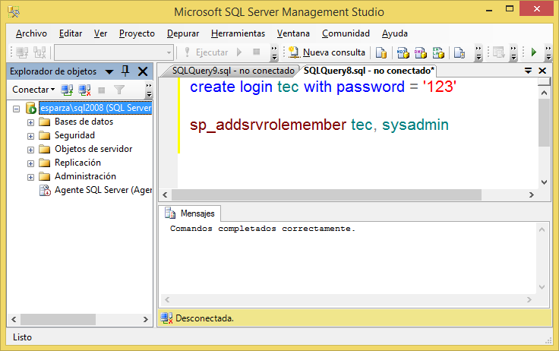

Slide 5
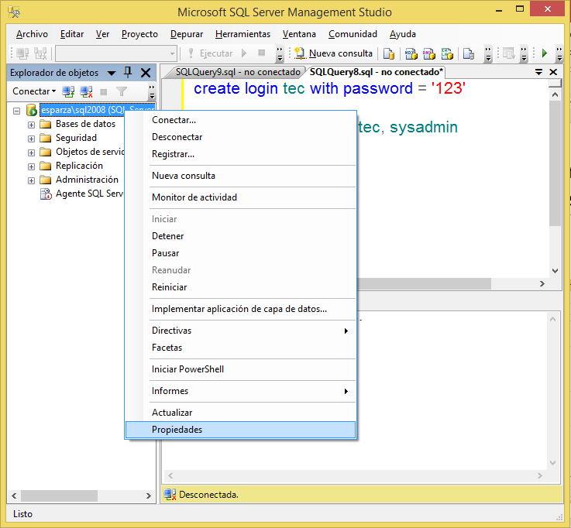
3.- cambiar la propiedad del servidor para que acepte conexiones remotas y permita la autenticación sql server
1.- Abrir el management studio de sql server
2.- Seleccionar el servidor con el botón derecho seleccionar propiedades.

Slide 6
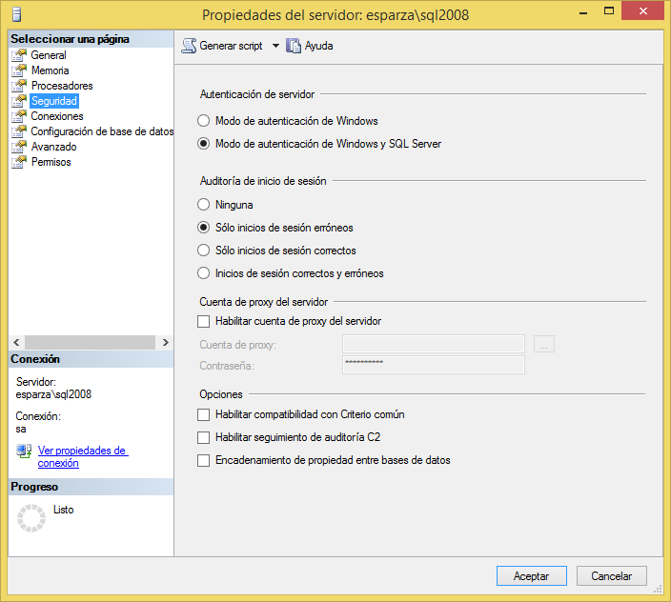
3.- cambiar la propiedad del servidor para que acepte conexiones remotas y permita la autenticación sql server
3.- Seleccionar la opción Seguridad y dentro de la opción seleccionar Modo de autenticación Windows y SQL server.

Slide 7
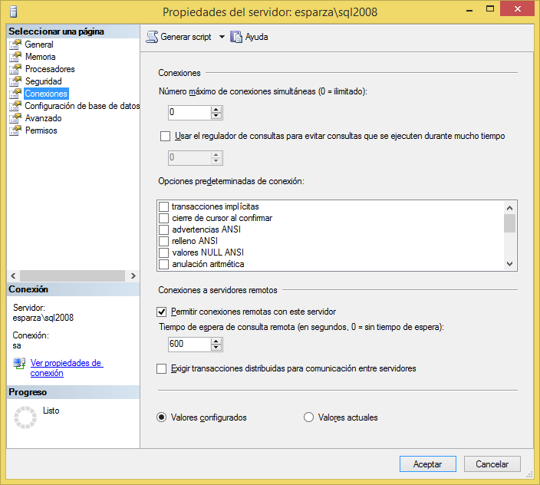
3.- cambiar la propiedad del servidor para que acepte conexiones remotas y permita la autenticación sql server
4.- Seleccionar la opción Conexiones y dentro de la opción seleccionar Permitir conexiones remotas conste servidor.

Slide 8
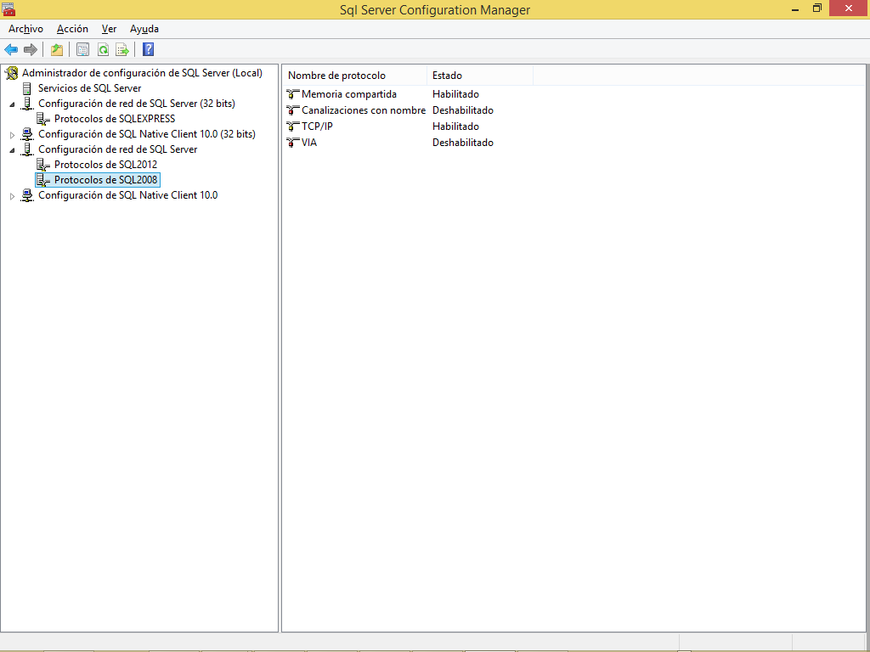
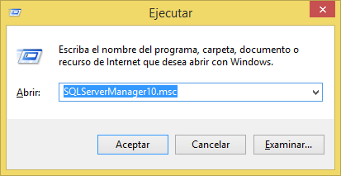
4.- ejecutar sqlservermanagerXX.msc para permitir canalización por nombres.

Slide 9
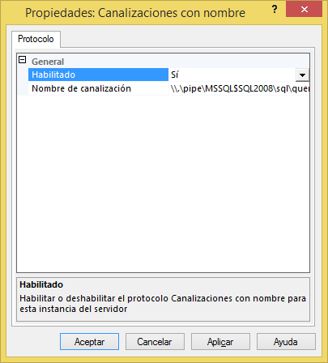
4.- ejecutar sqlservermanagerXX.msc para permitir canalización por nombres.
SQL SERVER 8 : 10.5,
SQL SERVER 12 : 11
SQL SERVER 14 : 12
SQL SERVER 16 : 13
Seleccionar en Configuración de red de SQL Server, la opción de Canalizado con nombres.

Slide 10
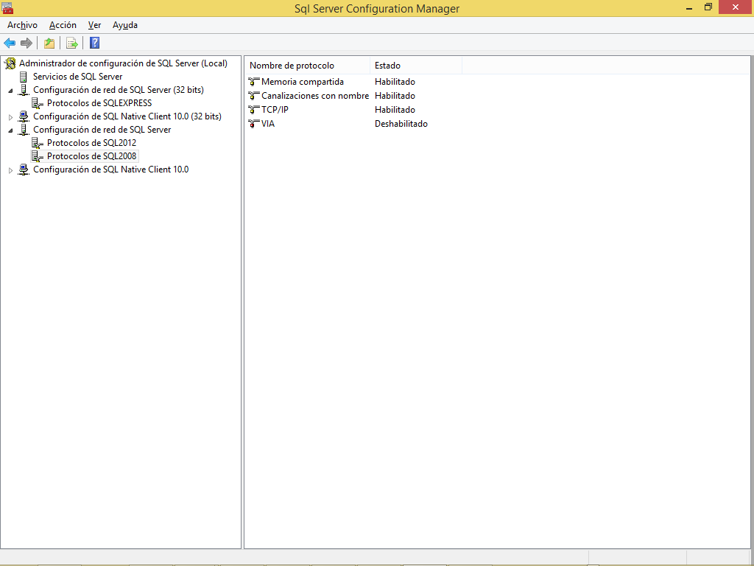
4.- ejecutar sqlservermanagerXX.msc para permitir canalización por nombres.
AL finalizar se debe mostrar de las siguiente manera.

Slide 11
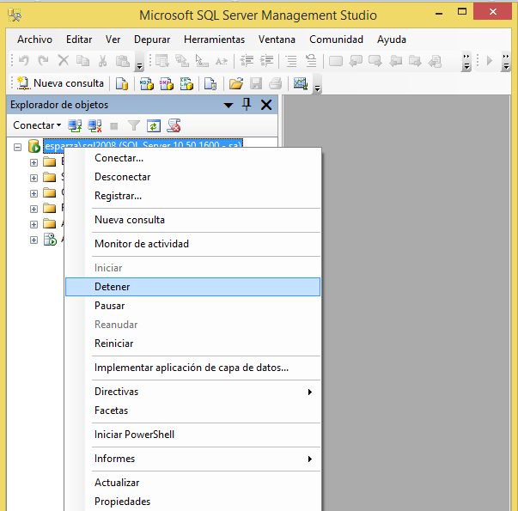
5.- reiniciar el servicio de sql server

Slide 12
